Slide 1

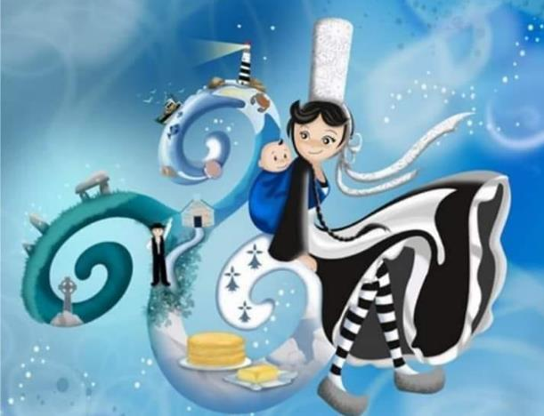
Diablesse en Furie en Ariège
N°4

Slide 2


Humour d’un Breton

Slide 3

Mais
Cette diablesse veut
me manger

Slide 4
Il faut être prête pour
l’été même en
béquilles
parole de Lande

Slide 5

En Ariège

Slide 6

Essayer de paraître plus
jeune car là
un très gros travail vue son état avancé

Slide 7


Slide 8
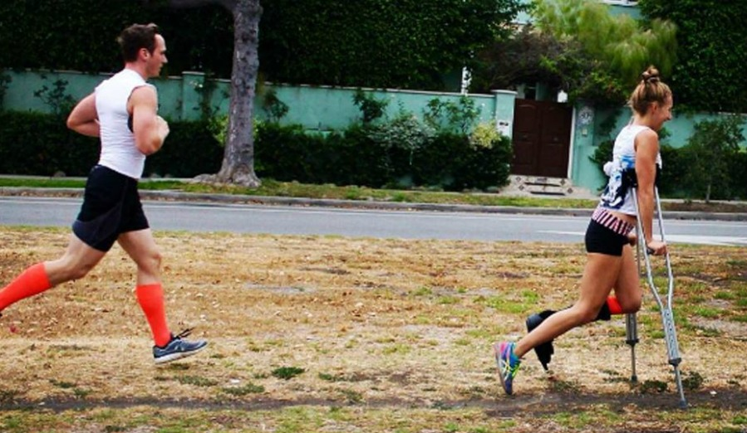
Et certaines se moquent
des handicapés ? Et bien
eux sont plus courageux
que toi ! La honte pour toi .

Slide 9
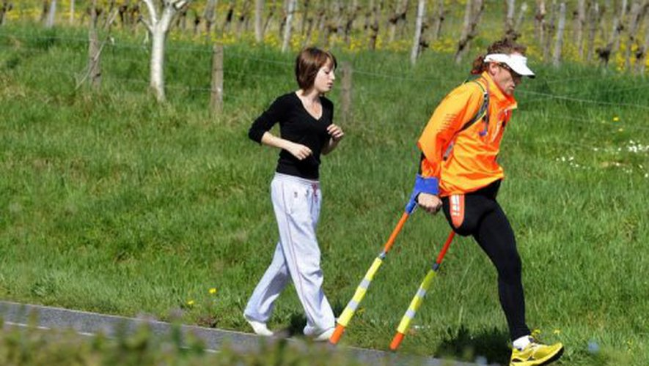
Il faudrait que tu en chies
pour enfin comprendre ce
que c’est ?

Slide 10
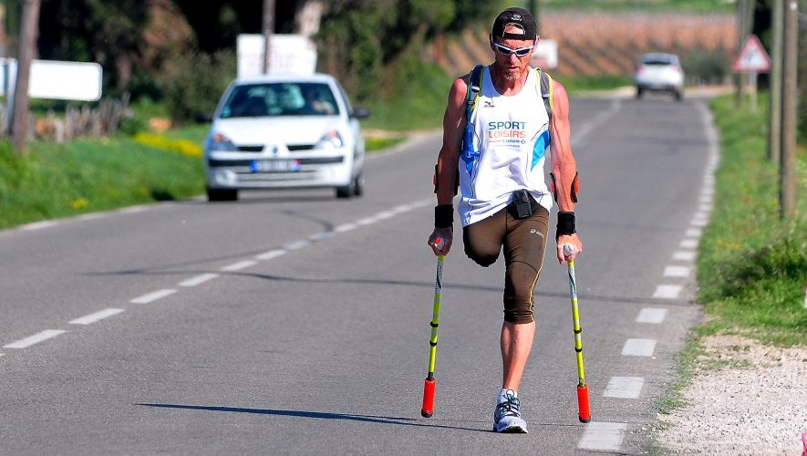

Slide 11

Oh oui tu en rêves de
moi la nuit ?

Slide 12
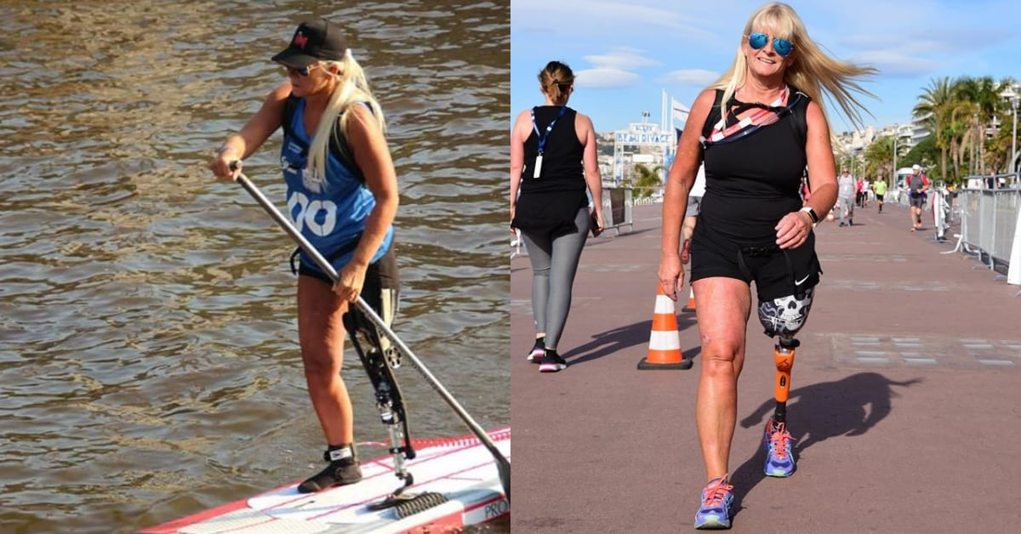

Slide 13
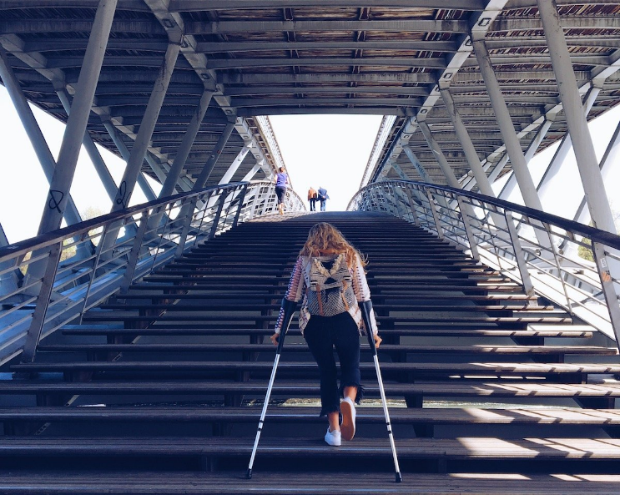

Slide 14
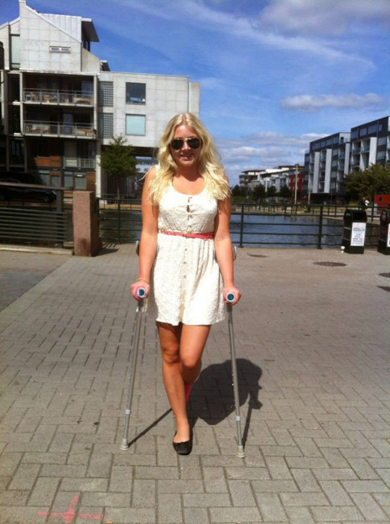
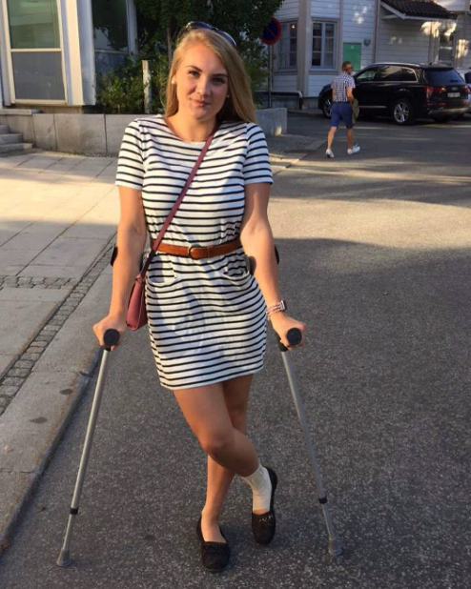

Slide 15
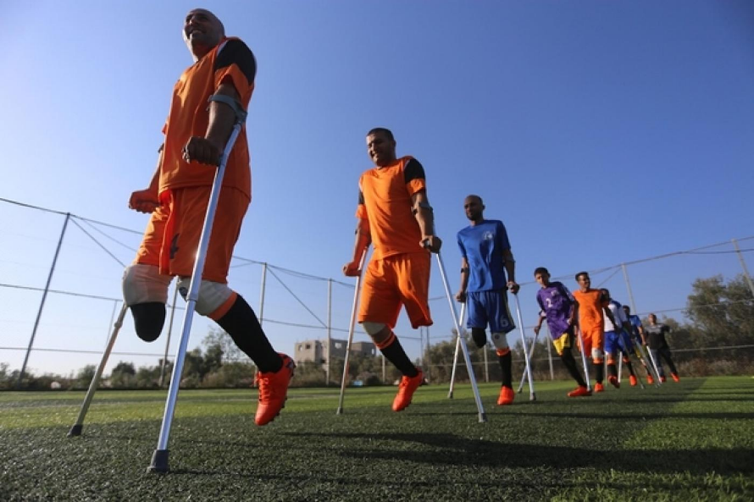
Etre si fourbe et
imbue de sa personne
et de se moquer
des invalides c’est
bien triste d’en être
arrivée à ce niveau

Slide 16
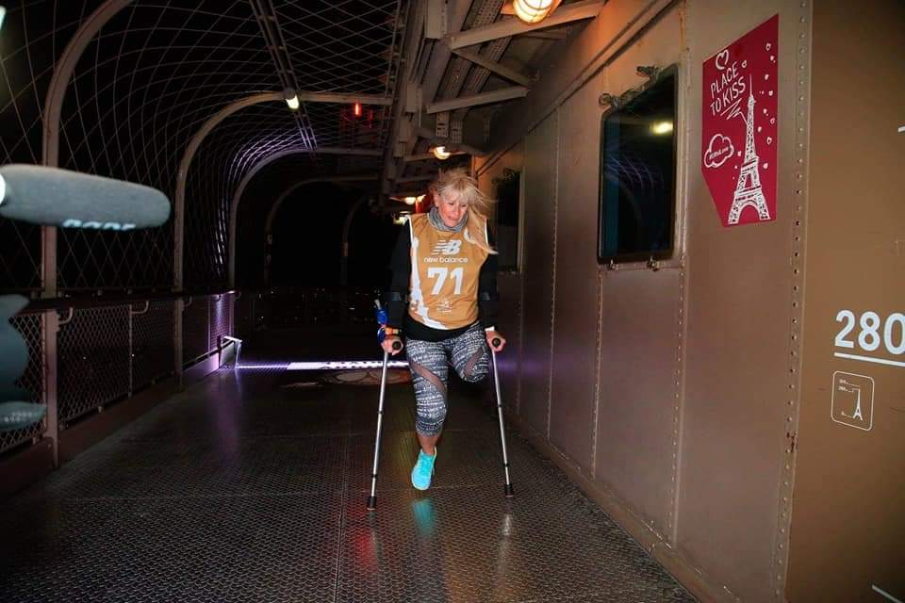
Je ne te souhaites pas
d’en arriver là un
jour ? Mais là tu
penseras à Lande de
ce qu’il te dis ,
respect avant tout !

Slide 17

Mais je sais que tu m’adores
et que je te manque ma chérie

Slide 18

Diablesse en Furie en Ariège

